Slide 1
Le mécanisme d’ajustement carbone aux frontières (MACF)
Règlement 2023/956 du parlement européen et du conseil du 10 mai 2023 établissant un mécanisme d’ajustement carbone aux frontières

Slide 2
Le MACF
Ce mécanisme est un pilier de l’ensemble européen « fit for 55 », il est associé à une suppression progressive des quotas gratuits de CO2
Ce que contient le règlement
Évolution des quota gratuits de CO2 et du prix des quota en parallèle de la mise en place du MACF
Impact possible sur l’industrie : l’analyse de Rexecode
Quelles évolutions pour réduire l’impact ?

Slide 3
1-le MACF est un des piliers du cadre européen « fit for 55 »
L’UE souhaite réduire les émissions de carbone sur le territoire qu’elle couvre et celles qui proviennent de ses importations. Elle engage un double mouvement :
Sur les quotas de CO2 :
  Poursuite de la réduction de leur volume
  Suppression progressive des quotas gratuits
Sur les importations : mise en place progressive d’une taxation des importations en fonction de leur contenu en CO2, en commençant par les produits où la mesure est la moins complexe, c’est-à-dire par les produits les moins tranformés -> c’est le MACF

Slide 4
2-Ce que contient le règlement
Des déclarations et des taxes à l’importation,
Se déployant progressivement sur trois périodes :
  Octobre 2023-décembre 2025 (« période transitoire »)
  Janvier 2026-janvier 2030
  En 2030 au plus tard (« d’ici à 2030)

Slide 5
2-a Ce que contient le règlement : PRINCIPES Généraux
Ne peuvent importer dans l’UE les produits relevant de quarante catégories douanières (à partir de : ciment, électricité, engrais, fonte-fer-et-acier, aluminium, substances chimiques) que ceux qui auront obtenu le statut de « déclarant MACF autorisé ».
Avant le 31 mai de l’année n+1, tout « déclarant MACF » doit indiquer les « émissions intrinsèques totales*¹ » des marchandises soumises à MACF qu’il a importées l’année n
Le « déclarant MACF » doit justifier qu’il a acquis des « certificats MACF »*² à due concurrence de ces émissions
*¹directes (par ex. combustion du coke) et indirectes (par ex. utilisées pour produire l’électricité utilisée dans la fabrication)
*² l’équivalent de quotas de CO2, payants

Slide 6
2-a Ce que contient le règlement : période transitoire 10/2023->12/2025
Les déclarants en douane sont sensibilisés à l’importance d’obtenir le statut de « déclarant MACF autorisé ».
À la fin de chaque trimestre, ils doivent réaliser des déclarations analogues à celles qui incomberont après 2025 au « déclarant MACF »

Slide 7
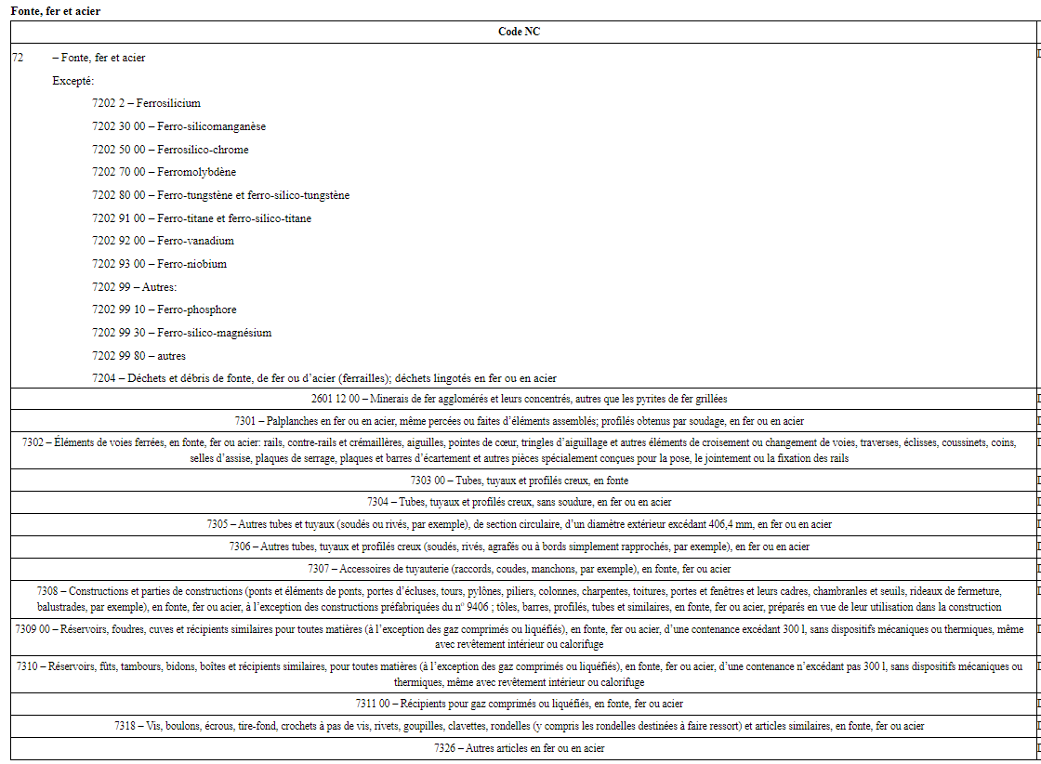
2-a Ce que contient le règlement : 10/2023->12/2025
Le champ couvert:
Exemple : filière
fer, fonte et acier

Slide 8
1- b Ce que contient le règlement : 1/2026->12/2029
Chaque Etat Membre vend à ses importateurs des « certificats MACF », dont le prix est fixé chaque semaine par la Commission Européenne et reflète la moyenne du prix des quotas CO2 la semaine précédente.
Chaque déclarant MACF autorisé doit justifier à la fin de l’année qu’il a acquis les certificats MACF correspondant aux émissions intrinsèques directes des produits qu’il a importés et, pour certaines catégories de produits, aux émissions « intrinsèques indirectes » (à terme, les émissions intrinsèques indirectes » de tous les produits doivent être couvertes).

Slide 9
2-c Ce que contient le règlement : « d’ici 2030 »
Extension du mécanisme, selon des étapes et une chronologie à définir, à :
Tous les produits relevant aujourd’hui, au sein du l’UE du mécanisme des quota CO2 et du système d’échange de quotas associé;
Toutes les émissions indirectes.

Slide 10
3- 1 Évolution des quota gratuits de CO2 en parallèle de la mise en place du MACF
La mise en place du MACF va s’accompagner d’une moindre allocation de quota gratuits, dans le contexte d’une augmentation du prix des quota échangés* – et devrait aboutir à un prix significatif des certificats MACF
*le volume global des quotas baisse chaque année, reflétant les objectifs de baisse d’émissions de l’UE

Slide 11
3- 2 effet possible sur le prix de la tonne de CO2
Une commission d’économistes réunie en 2019 par France Stratégie a estimé que la trajectoire de prix ci-dessous était cohérente avec les objectifs de réduction d’émissions de l’UE
Source : France Stratégie 2019 « Une valeur tutélaire du carbone pour évaluer les investissements et les politiques publiques »

Slide 12
4- Impact possible sur l’industrie, l’analyse de Rexecode
Le prix des quotas CO2 renchérit le coût des productions européennes, c’est le principal impact de « fit for 55 »
Le MACF ne « protège » que les secteurs auxquels il s’applique. Tant qu’il ne s’applique qu’aux produits peu transformés, la compétitivité des produits transformés en Europe est dégradée et cela facilite les importations de leurs concurrents, même quand ces importations sont plus « carbonées » que les productions européennes;
Même après la généralisation du MACF (2030 ?) le prix des quotas de CO2 handicapera les exportations

Slide 13
4- Impact possible sur l’industrie, l’analyse de Rexecode : CAS particulier de l’ACIER ET DE La métallurgie
Impact sur les secteurs aval : l’exemple de l’acier.
La production de la branche « sidérurgie et première transformation de l’acier » sert de consommation intermédiaire à 77 branches sur les 138 qui représentent l’économie française. Pour 11 branches parmi ces 77, la valeur des consommations intermédiaires issues de la sidérurgie et de la première transformation de l’acier représente plus de 10 % de la valeur ajoutée de la branche en question (fabrication de machines, construction automobile…), et jusqu’à 37 % de la valeur ajoutée pour la branche de « fabrication d’éléments en métal pour la construction ».
Si le secteur de la sidérurgie devait répercuter intégralement le coût du CO2 dans le prix de l’acier primaire, cela représenterait une hausse d’environ 20 % du prix de l’acier*.
Ces 11 branches verraient ainsi le prix de leurs intrants augmenter et leur valeur ajoutée diminuer de 2 % à 7,4 %, à volume constant et en l’absence de répercussion dans leur prix de vente du choc de coût subi en amont.
* Une tonne d’acier primaire « contient » en moyenne 1,8 tCO2 . A 100 €/ tCO2 , ceci représente une valeur de 180 € par tonne d’acier dont le prix est, en fonction des produits, d’environ 850 $/t soit 770 €/t au taux de change actuel. Le surcoût carbone augmenterait donc le prix d’une tonne d’acier à 950 €/t, soit une hausse de 23 %

Slide 14
5- quelles évolutions pour réduire l’impact ?
Au sein du territoire de l’UE, l’impact le plus négatif se produit lorsque le coût des produits peu transformés s’accroît – à proportion du CO2 émis lors de leur production - tandis que les produits plus finis venant de pays tiers ne supportent pas ces coûts =>
  Reporter la mise en œuvre effective au-delà du 1/1/2026 pour qu’elle se fasse d’emblée sur un champ plus exhaustif ?
  Demander à l’UE d’anticiper, bien avant 2030, le moment où le MACF s’appliquera sur le même champ que le SEQE ?
L’impact négatif sur les exportations est entier : envisager un mécanisme analogue à la TVA ?

Slide 15
ANNEXE – planning de suppression des quota gratuits publié par la Commission en décembre 2022
Source : https://www.europarl.europa.eu/news/fr/press-room/20221212IPR64527/accord-sur-un-systeme-d-echange-de-quotas-d-emission-plus-ambitieux 18/12/2022
Remarque : le règlement MACF indique une suppression de 10% par an des quota pour « les secteurs couverts par le MACF », la cohérence avec le planning ci-dessus reste à assurer

